Slide 1
项目汇报
Ikun电脑城

Slide 2
小组成员
项目经理：孙潇桐
UI开发工程师：纪国梁
后端开发工程师：俞家宝、施宇杰
测试工程师：任庆华
文档负责人：楼康

Slide 3
项目设计思路
技术选择
使用Java作为后端语言，Spring框架简化开发流程，Spring Boot提供快速搭建。
使用页面框架（Thymeleaf）构建用户界面。
数据库选择MySQL。
系统架构
采用前后端分离的架构，通过API进行通信。
后端采用MVC设计模式，服务层划分清晰，使用Spring Security保障安全性。
模块划分
用户管理模块：处理注册、登录、个人信息。
商品管理模块：实现商品的CRUD操作、分类等功能。
后台管理模块：提供管理员对商品、订单和用户的管理功能。
社区管理模块：提供对Kun友圈功能的支持。

Slide 4
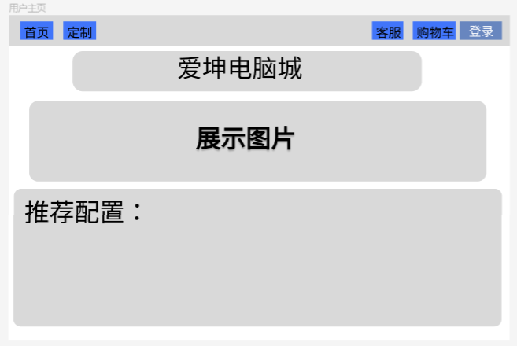
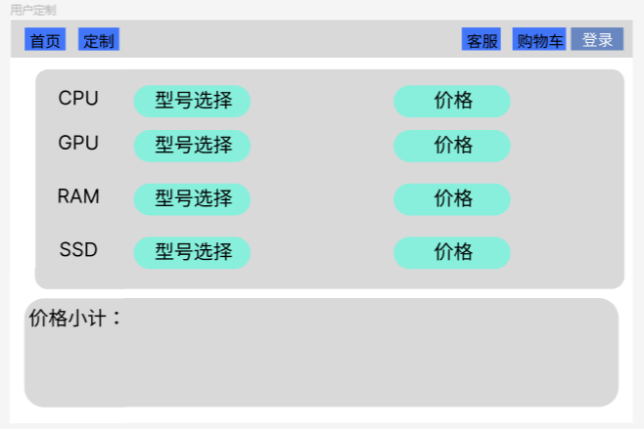
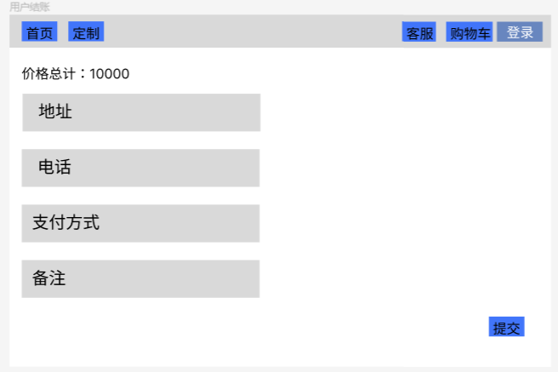
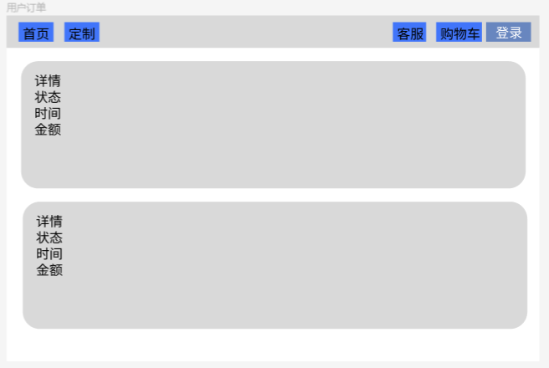
功能模块设计-核心功能1
---- 用户购买模块

Slide 5
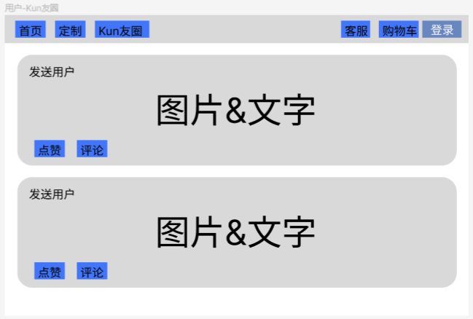
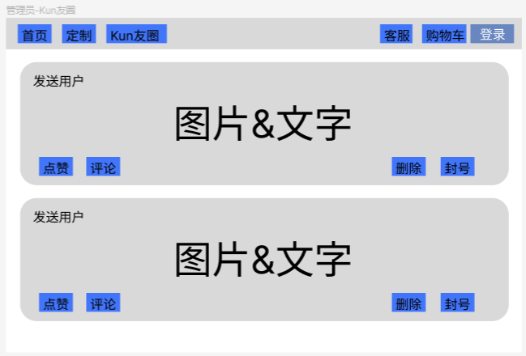
功能模块设计-核心功能2
---- Kun友圈社群

Slide 6
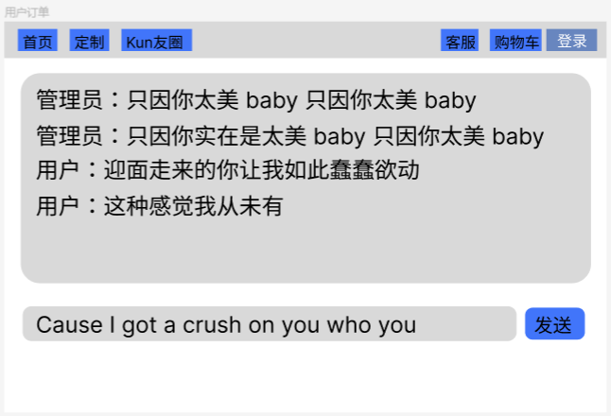
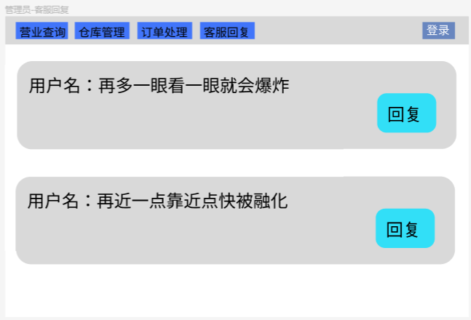
功能模块设计-核心功能3
---- 客服功能

Slide 7
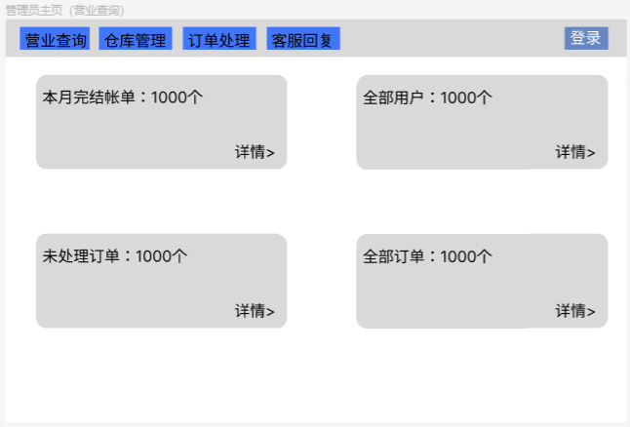
功能模块设计-核心功能4
---- 用户&订单管理模块

Slide 8
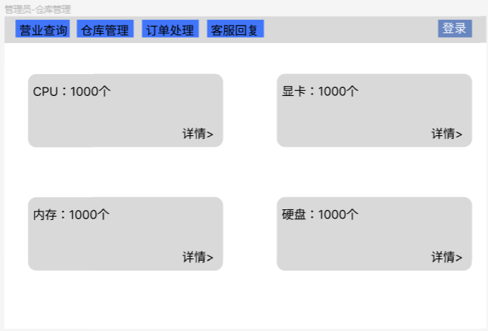
功能模块设计-核心功能5
---- 仓库管理模块

